Slide 1
配置

Slide 2
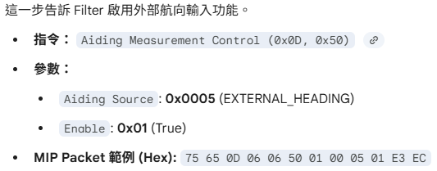
啟用外部航向輔助 (Enable External Heading Aiding)
Aiding Measurement Control (0x0D, 0x50)
需要有“設定”與”讀取”

Slide 3
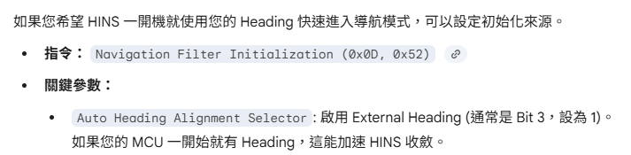
2. 設定濾波器初始化來源 (Filter Initialization) - 選擇性但推薦

Slide 4
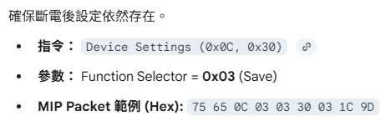
3. 儲存設定 (Save Settings)

Slide 5
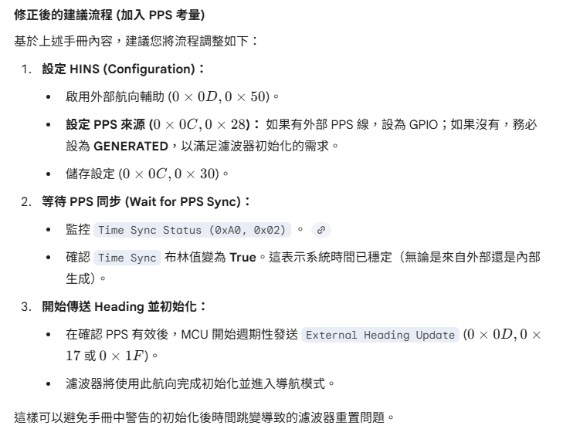

Slide 6
使用True Heading (0x13, 0x31)

Slide 7
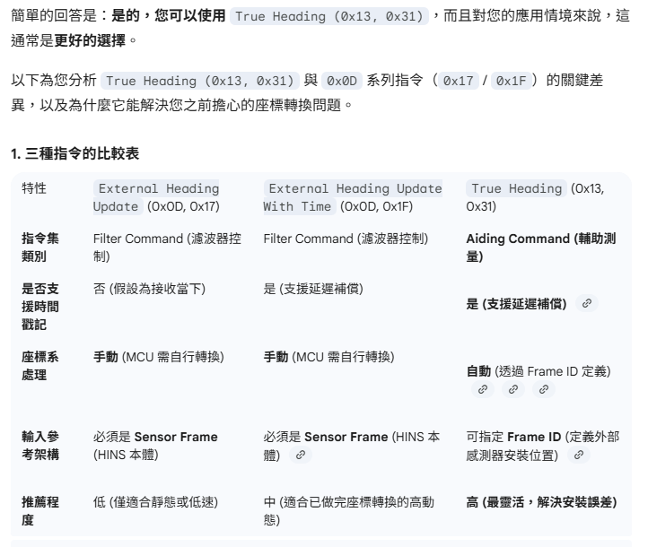

Slide 8
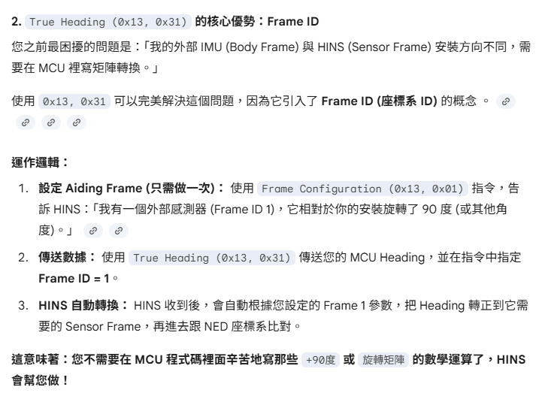

Slide 9
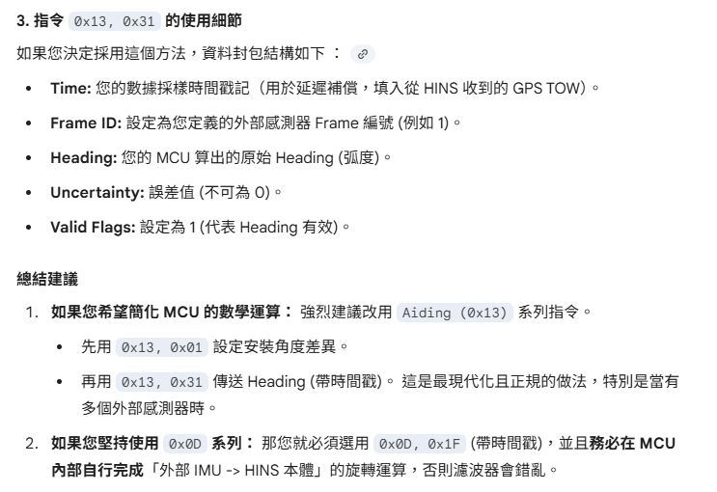

Slide 10
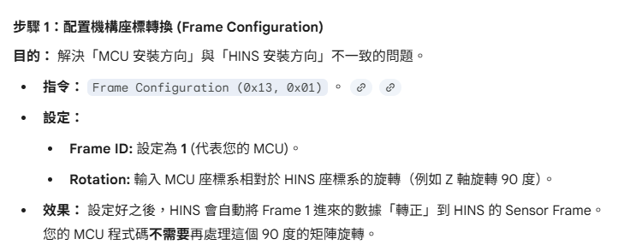

Slide 11
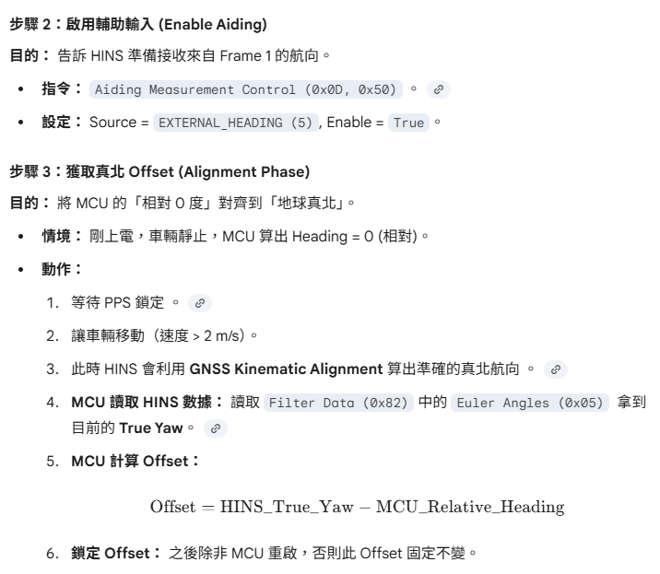

Slide 12
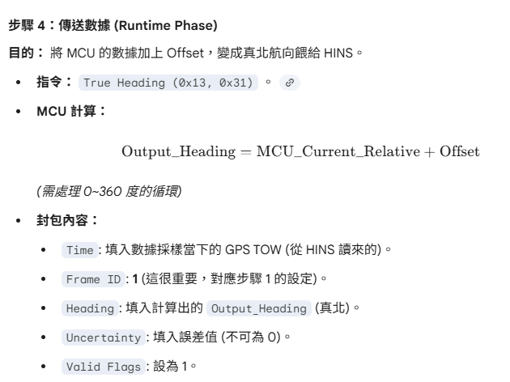

Slide 13
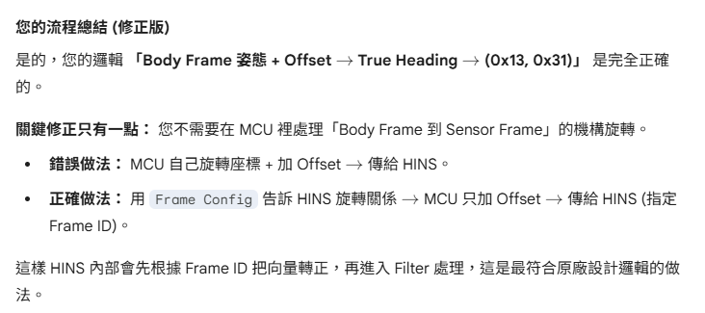

Slide 15
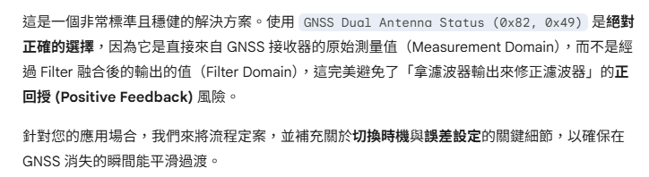
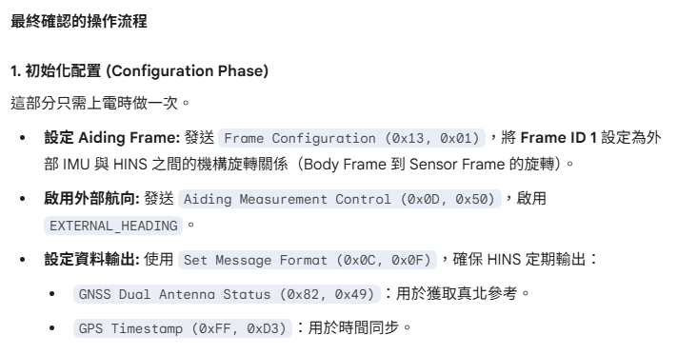

Slide 16
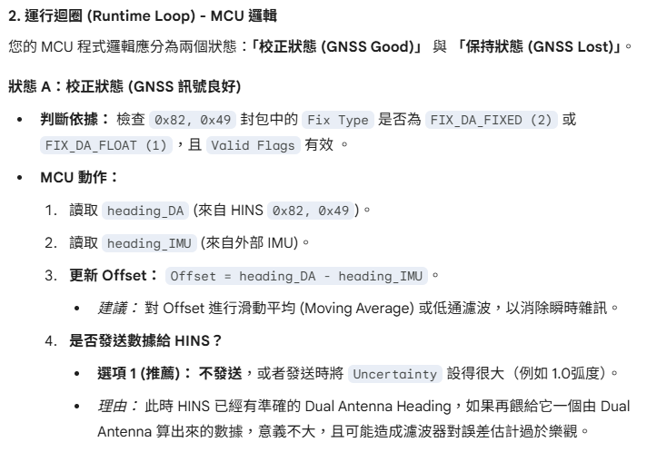

Slide 17
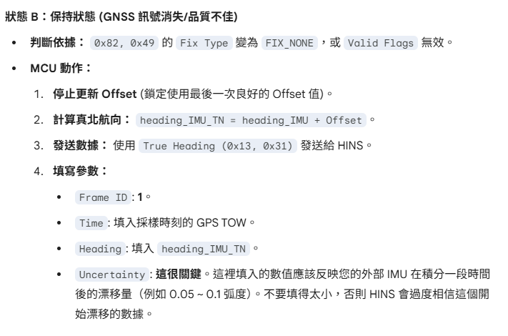

Slide 18
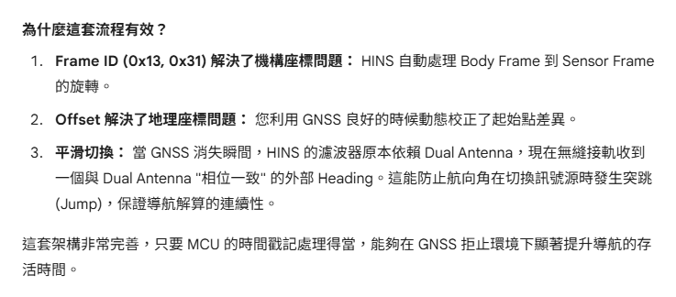

Slide 20
使用True Heading (0x13, 0x31)
考慮 Frame

Slide 21
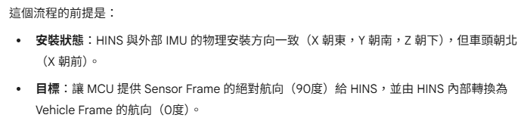
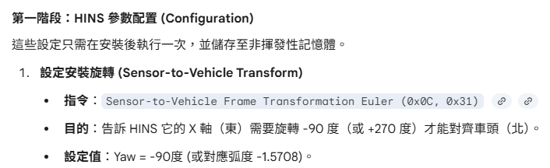
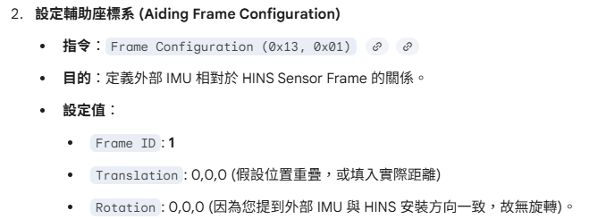

Slide 22
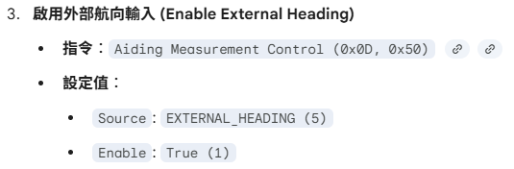
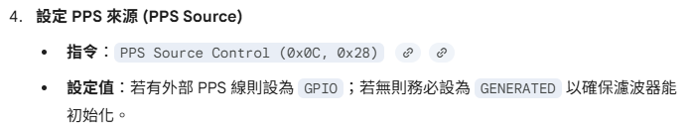
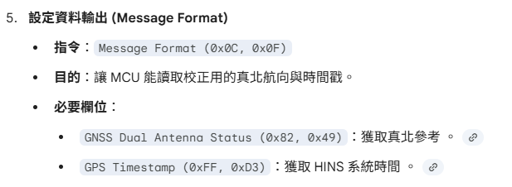

Slide 23

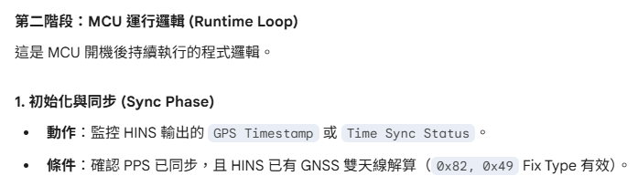
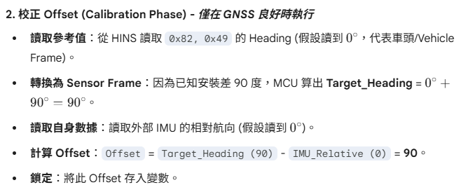

Slide 24
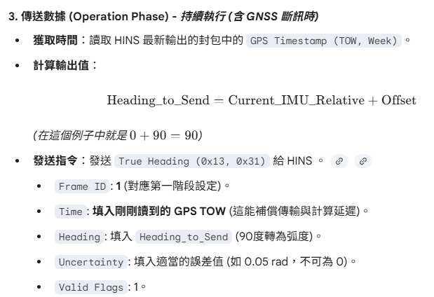

Slide 25
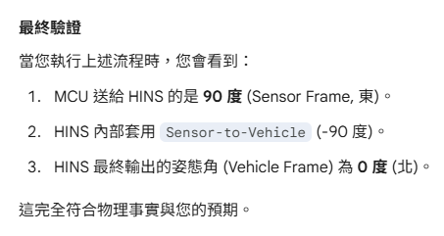

Slide 27
Frame 解釋

Slide 28
Sensor Frame
https://s3.us-east-1.amazonaws.com/files.microstrain.com/CV7_GNSS_INS_Online/user_manual_content/coordinate_frames/Sensor%20Frame.htm
Vehicle Frame
https://s3.us-east-1.amazonaws.com/files.microstrain.com/CV7_GNSS_INS_Online/user_manual_content/coordinate_frames/Vehicle%20Frame.htm
在 Vehicle Frame 有給出如何從 sensor frame 轉換至 Vehicle frame 範例，可使用 DCM 轉換，方法跟我使用的 Rcs 相同

Slide 29
GNSS offset

Slide 30
https://s3.us-east-1.amazonaws.com/files.microstrain.com/CV7_GNSS_INS_Online/user_manual_content/installation/Antenna.htm#How
The GNSS antenna offsets must be measured and provided to the 3DM-CV7 through the Frame Configuration (0x13,0x01) command if using the Aiding (0x13) commands
The antenna offsets are measured with respect to the Vehicle Frame from the SENSOR ORIGIN of the 3DM-CV7 to the antenna phase center of the GNSS antenna.

Slide 32
雙天線 Heading

Slide 33
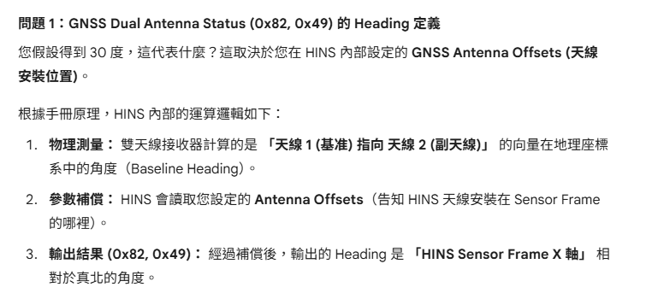
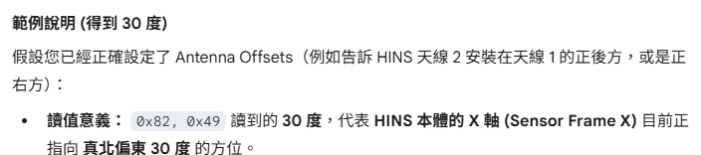

ANT2
N
ANT1
雙天線得出的 heading
Sensor
X
Y
只要雙天線與 INS 的 offset 設定對，則雙天線 (82, 49) 得出的 heading 就是相對於 sensor frame X 軸 的夾角

Slide 35
MCU 傳送數據

Slide 36
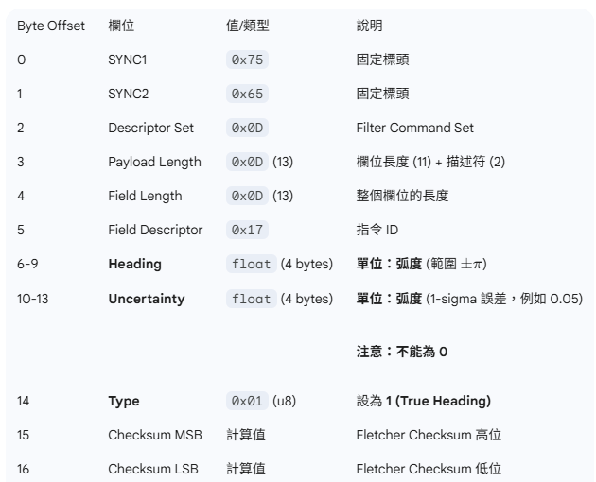
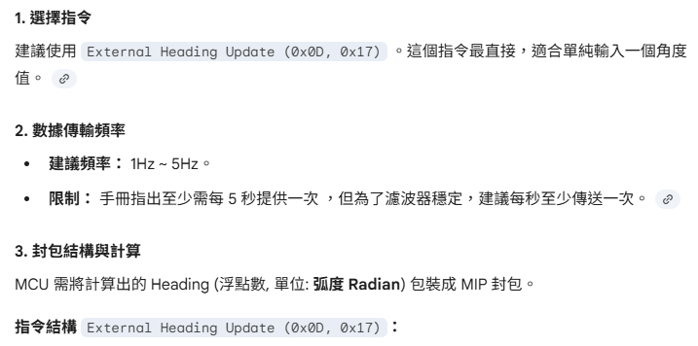
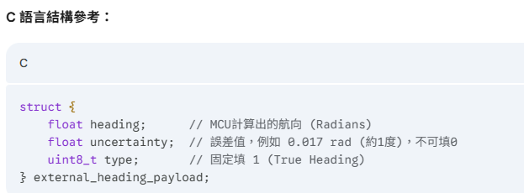
MCU 傳送數據流程 (Runtime Loop)

Slide 37
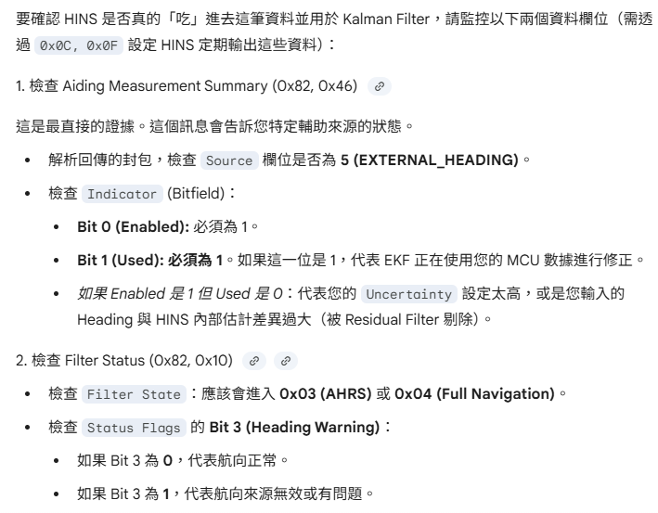
驗證 HINS 是否使用該數據 (Verification)

Slide 38
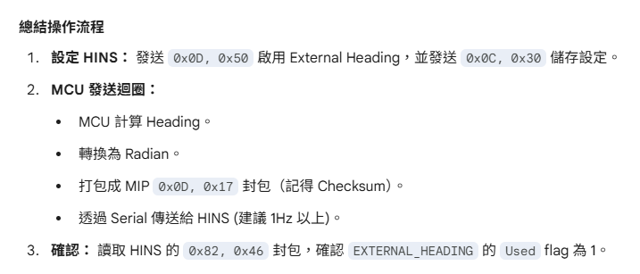

Slide 40
LED 狀態

Slide 41
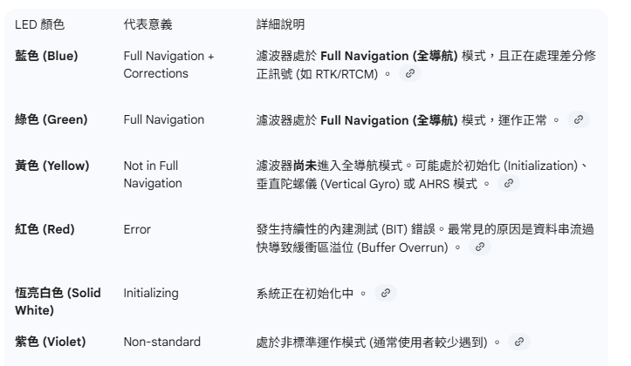
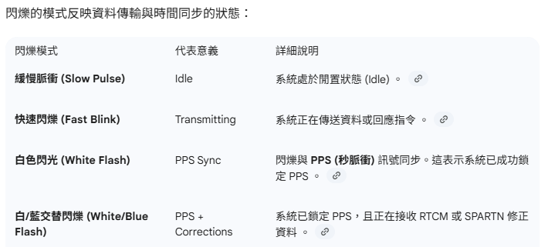
上電後的燈號變化(眼睛看起來的感覺):
1. 白黃燈恆亮
2. 白黃呼吸燈(緩慢變化)
3. 白黃呼吸燈 + 白色閃爍(1Hz) : ~ 1m
4. 綠色呼吸燈 + 白色閃爍(1Hz)

Slide 42
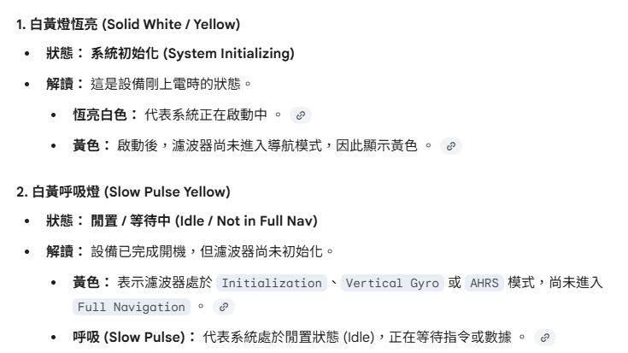
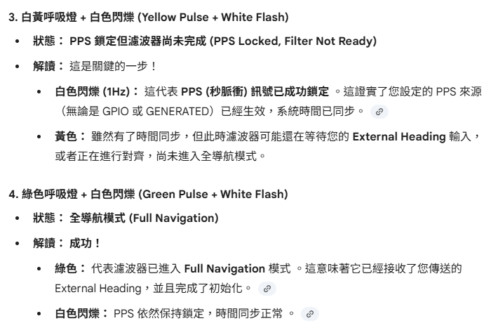

Slide 43
進入PPS 白色閃爍時間:
雙天線都有接(室內): ~ 1 min
雙天線都沒接: 超過 2 min 都沒有
接1號天線: ~ 1min 11s
接2號天線:超過 2 min 都沒有
經過測試:
預設是配置 PPS 來源是天線1
若配置成內部 Crystal 則配置完成後馬上閃爍

Slide 44
時間同步

Slide 45
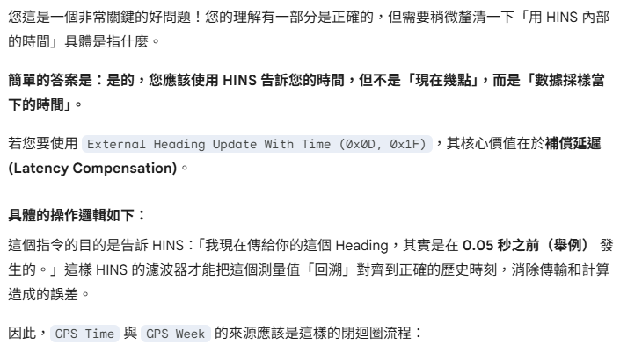

Slide 46
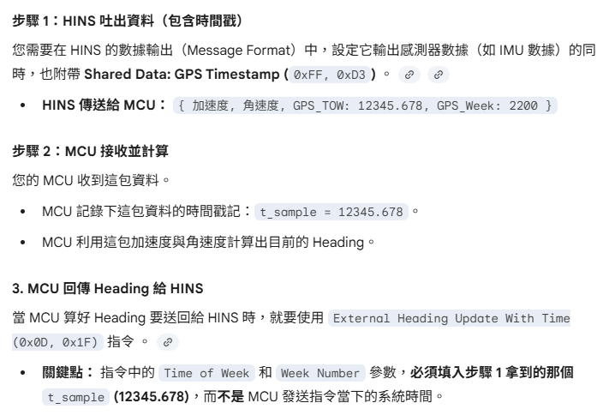

Slide 47
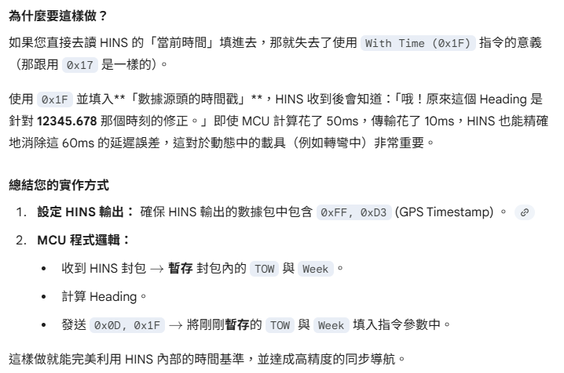

Slide 48
坐標系

Slide 49
外部Heading 送入 INS 時須先轉成 sensor frame 相對於 NED 間的角度。
Body frame:
FOG_IMU 經過 Rcs 轉換成機體方位的坐標系，X軸朝前行方向，Z軸朝下
Sensor frame:
INS 自己的坐標系
真北
N
Body Frame
Sensor Frame
Y
X
X
X
X
Y
Y
Y

Slide 51
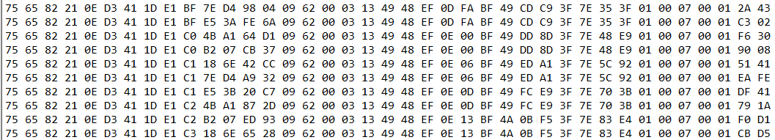
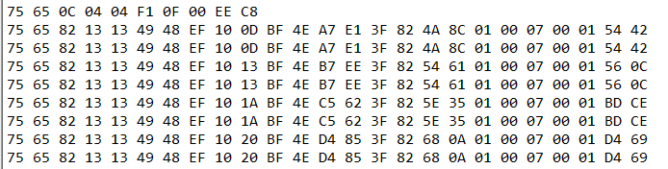
設定 10 Hz 吐出 GPS Timestamp (0xFF,0xD3) 與 GNSS Dual Antenna Status (0x82,0x49)
75 65 0C 0B 0B 0F 01 82 02 D3 00 64 49 00 64 74 78
設定 10 Hz 吐出 GNSS Dual Antenna Status (0x82,0x49)
75 65 0C 08 08 0F 01 82 01 49 00 64 36 0F

Slide 52
資料流程圖

Slide 53
acq_hins
read
Ahrs data stream@ 100 Hz
Timestamp, GNSS DA @ 10 Hz
監控

Slide 54
您的架構非常清晰且高明！您採用的是一種**「外部 IMU 作為慣性飛輪 (Inertial Flywheel)」**的策略。
這是一個非常標準且穩健的解決方案。使用 GNSS Dual Antenna Status (0x82, 0x49) 是絕對正確的選擇，因為它是直接來自 GNSS 接收器的原始測量值（Measurement Domain），而不是經過 Filter 融合後的輸出的值（Filter Domain），這完美避免了「拿濾波器輸出來修正濾波器」的正回授 (Positive Feedback) 風險。
針對您的應用場合，我們來將流程定案，並補充關於切換時機與誤差設定的關鍵細節，以確保在 GNSS 消失的瞬間能平滑過渡。
最終確認的操作流程
1. 初始化配置 (Configuration Phase)
這部分只需上電時做一次。
設定 Aiding Frame: 發送 Frame Configuration (0x13, 0x01)，將 Frame ID 1 設定為外部 IMU 與 HINS 之間的機構旋轉關係（Body Frame 到 Sensor Frame 的旋轉）。
啟用外部航向: 發送 Aiding Measurement Control (0x0D, 0x50)，啟用 EXTERNAL_HEADING。
設定資料輸出: 使用 Set Message Format (0x0C, 0x0F)，確保 HINS 定期輸出：
GNSS Dual Antenna Status (0x82, 0x49)：用於獲取真北參考。
GPS Timestamp (0xFF, 0xD3)：用於時間同步。
2. 運行迴圈 (Runtime Loop) - MCU 邏輯
您的 MCU 程式邏輯應分為兩個狀態：「校正狀態 (GNSS Good)」 與 「保持狀態 (GNSS Lost)」。
狀態 A：校正狀態 (GNSS 訊號良好)
判斷依據： 檢查 0x82, 0x49 封包中的 Fix Type 是否為 FIX_DA_FIXED (2) 或 FIX_DA_FLOAT (1)，且 Valid Flags 有效 。
MCU 動作：
讀取 heading_DA (來自 HINS 0x82, 0x49)。
讀取 heading_IMU (來自外部 IMU)。
更新 Offset： Offset = heading_DA - heading_IMU。
建議： 對 Offset 進行滑動平均 (Moving Average) 或低通濾波，以消除瞬時雜訊。
是否發送數據給 HINS？
選項 1 (推薦)： 不發送，或者發送時將 Uncertainty 設得很大（例如 1.0弧度）。
理由： 此時 HINS 已經有準確的 Dual Antenna Heading，如果再餵給它一個由 Dual Antenna 算出來的數據，意義不大，且可能造成濾波器對誤差估計過於樂觀。
狀態 B：保持狀態 (GNSS 訊號消失/品質不佳)
判斷依據： 0x82, 0x49 的 Fix Type 變為 FIX_NONE，或 Valid Flags 無效。
MCU 動作：
停止更新 Offset (鎖定使用最後一次良好的 Offset 值)。
計算真北航向： heading_IMU_TN = heading_IMU + Offset。
發送數據： 使用 True Heading (0x13, 0x31) 發送給 HINS。
填寫參數：
Frame ID: 1。
Time: 填入採樣時刻的 GPS TOW。
Heading: 填入 heading_IMU_TN。
Uncertainty: 這很關鍵。這裡填入的數值應該反映您的外部 IMU 在積分一段時間後的漂移量（例如 0.05 ~ 0.1 弧度）。不要填得太小，否則 HINS 會過度相信這個開始漂移的數據。
為什麼這套流程有效？
Frame ID (0x13, 0x31) 解決了機構座標問題： HINS 自動處理 Body Frame 到 Sensor Frame 的旋轉。
Offset 解決了地理座標問題： 您利用 GNSS 良好的時候動態校正了起始點差異。
平滑切換： 當 GNSS 消失瞬間，HINS 的濾波器原本依賴 Dual Antenna，現在無縫接軌收到一個與 Dual Antenna "相位一致" 的外部 Heading。這能防止航向角在切換訊號源時發生突跳 (Jump)，保證導航解算的連續性。
這套架構非常完善，只要 MCU 的時間戳記處理得當，能夠在 GNSS 拒止環境下顯著提升導航的存活時間。

Slide 55
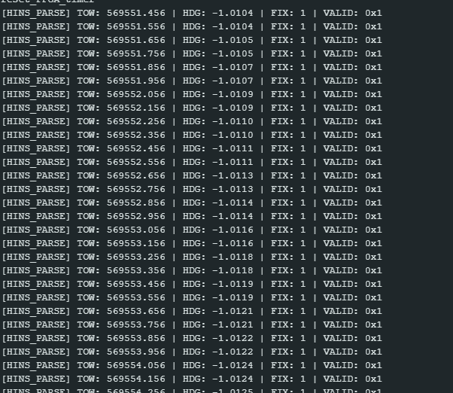

Slide 56
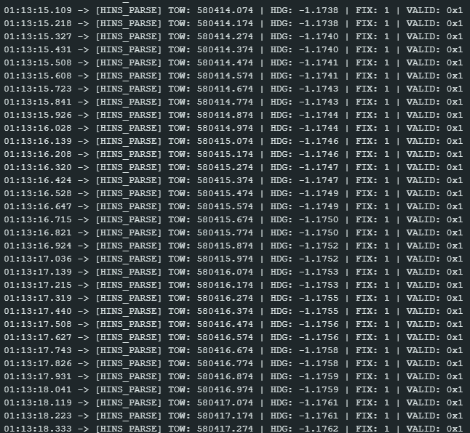
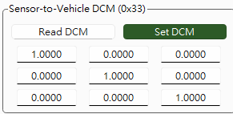

Slide 57
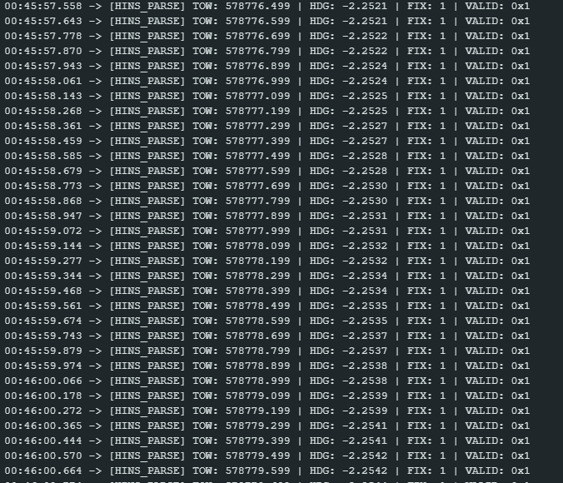
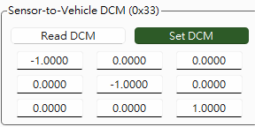

Slide 58
75 65 82 29 0E D3 41 17 9D 8B AC F1 3E 8B 09 63 00 03 13 49 48 BC EC 5A C0 0D 25 CB 3C 45 17 74 02 00 07 00 01 08 10 00 04 00 01 00 01 52 2B
H’0E + h’13 = 14 + 19 = 33
H’0E + h’13 + h’08 = 14 + 19 + 8 = 41

